Slide 1
Dairy Game besøg
Agenda:
Lidt om IbM/Mig
Uddannelsen til Mejeriingeniør, og hvad så?
Yoghurt og Yomin Dairy game med præmie

Slide 2
Industrigruppen bag Mejeriingeniøruddannelsen
28 virksomheder står bag Industrigruppen og har brug for jer!
Fokuserer på at uddanne 30-35 højt kvalificerede mejeriingeniører pr. år ved at synliggøre uddannelsen og øge kendskabet til branchen gennem events til relevante aktiviteter som bl.a. karrierebus, kandidataften. www.dairy-career.dk
Støtte og fremtidssikre mejeriingeniøruddannelsen ved at skabe et internationalt og højt fagligt niveau gennem et udbygget og styrket samarbejde med Food på KU og DTU Fødevareinstitut
Ambassadører fra mejeriindustrien og på KU Science.
Notes:
Vi fastholder vores fokus områder overordnet – de er kendetegnede ved at kræve vedvarende og kontinuerlig indsats – vi skal hele tiden blive bedre og nå nye resultater
Højt kvalificerede. Gennem vores arbejde har vi løftet kandidatantallet til 25 -> det mål vi satte som udgangspunkt er realiseret . Et revideret, højere mål blev sat på et møde blandt gruppens medlemmer tilbage i 2015. Samtidigt udtrykkes både i Mejerikontaktudvalget og fra KU et ønske om øget kvalificering -> bedre kandidater, lavere frafald og kommer til udtryk med den nye adgangsbegrænsning.

Slide 3
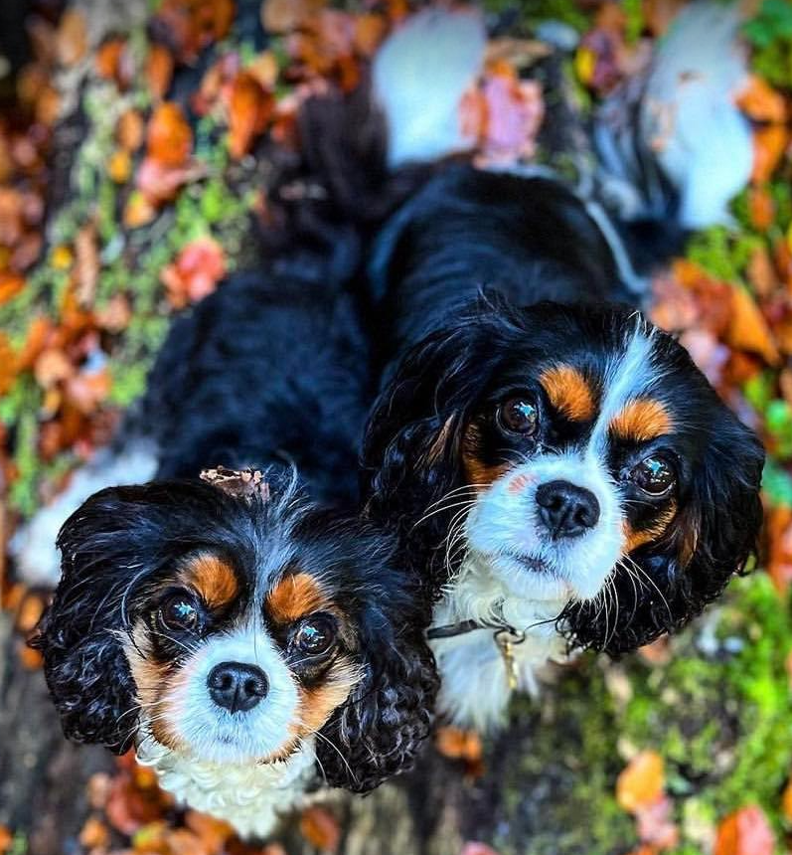
CV:
2022 Sep: NPD Specialist
2022 Feb - Sep: Pilot Plant manager KU
2016 – 2022: Studerende, KU
2006-2016: Professionel soldat, Oversergent, efterretningsspecialist, logistiskspecialist 2xUdsendelser: Afghanistan 2012 Kosovo 2007
Skole:
Gymnasial STX
Navn: Steffan Dyrnø
Alder: 35
Bopæl: Aarhus
Uddannelse: MSc Dairy Science and Technology/Mejeriingeniør
Arbejde: New Product Development Manager i Arla - Mozzarella
Mine overvejelser inden jeg startede på uddannelsen: Naturvidenskab, teori om til praksis, et produkt i hånden, mennesker skal altid have mad

Slide 4
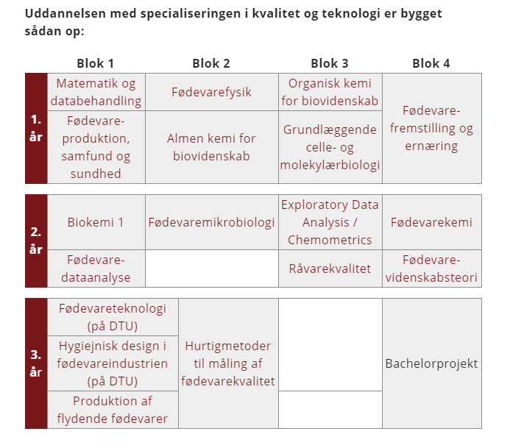
Bachelor i Fødevarer og ernæring
Karakterkrav: 6.0 / Kvote 2
Introuge og Rustur
Studiemiljø
A-vej
Uddannelsens opbygning
Der kan forekomme ændringer af bachelorforløbet. Den aktuelle struktur kan findes på: https://studier.ku.dk/bachelor/foedevarer-og-ernaering/undervisning-og-opbygning/

Slide 5
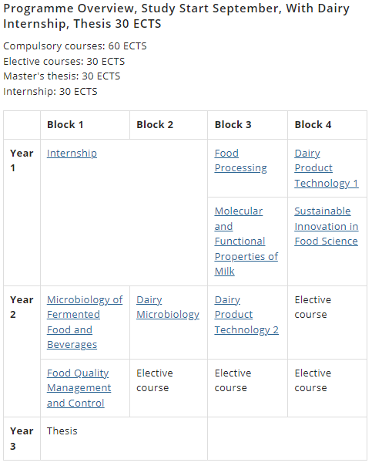
Master in Dairy Science and Technology - Mejeriingeniør
Retskrav efter bachelor i fødevareteknologi
Uddannelsens opbygning
Studiemiljø
Lønnet praktik
Lav arbejdsløshed
Der kan forekomme ændringer af specialiseringsforløbet. De aktuelle forløb kan findes på: https://studier.ku.dk/kandidat/foedevarevidenskab/specialisering/mejeriteknologi/

Slide 6
Alle tænkelige fødevare- eller procesvirksomheder

Slide 7
Mejeriingeniører – et efterspurgt brand!
1000 uddannede mejeriingeniører de sidste 100 år
350 aktive

Slide 8
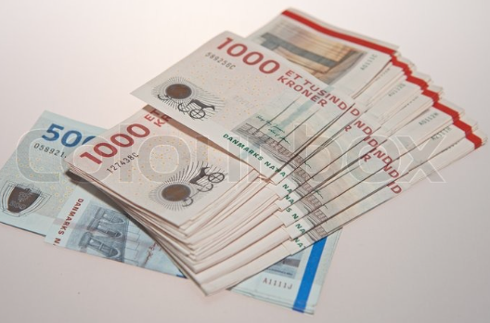
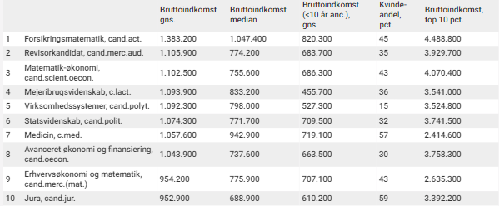
Gennemsnits startløn:
39.754kr (fra 2020, nye tal på vej)

Slide 9
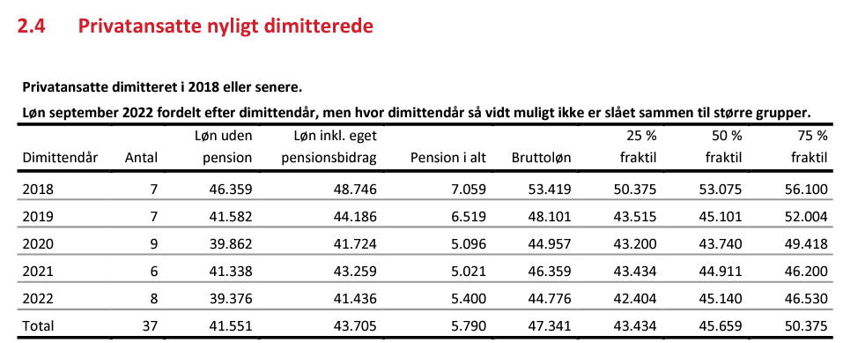
Gennemsnitsløn for nye mejeriingeniører:
39.376kr (DMF lønstatistik 2022)

Slide 11
Opsætning
Grupper af 5 deltagere
Spil, kort og kuber lægges korrekt på hvert bord forud for elevernes ankomst
Brug timer.norsker.com som nedtællings ur på skærm

Slide 12
Program for i dag
Velkommen og præsentation
Oplæg fra industrien
Introduktion til Dairy Game
Vi spiller Dairy Game
Afslutning og kåring af vinderholdet
Åben dialog og spørgsmål
Tak for i dag
Notes:
Som mejeriingeniører arbejder I med produktion, udvikling og kvalitetsstyring i mejeri- og fødevareindustrien. Men I kan også arbejde med ledelse, salg og markedsføring eller rådgivning.
I dette spil indtager I rollen som mejeriingeniører, der udvikler en dessertyoghurt ved navn YOMIN.
I grupper tager I stilling til 10 udfordringer, som påvirker yoghurtens tre egenskaber: Oplevet værdi, holdbarhed og omkostninger. Før spillet beslutter I
jer for at satse på to ud af de tre egenskaber ved at vælge et målkort, og via nogle hjælpekort vil erfarne mejeriingeniører give jer gode råd undervejs.

Slide 13
Introduktion
En simpel udgave af virkeligheden – I indtager nu rollen som mejeriingeniør team
I har fået en ny opgave af jeres arbejdsgiver, og skal udvikle en dessert yoghurt ved navn YOMIN
Flere teams i virksomheden har fået samme opgave
Som mejeriingeniør arbejder I ed produktion, udvikling og kvalitetsstyring
I kan også vælge at arbejde med ledelse, salg markedsføring eller rådgivning
Notes:
Som mejeriingeniører arbejder I med produktion, udvikling og kvalitetsstyring i mejeri- og fødevareindustrien. Men I kan også arbejde med ledelse, salg og markedsføring eller rådgivning.
I dette spil indtager I rollen som mejeriingeniører, der udvikler en dessertyoghurt ved navn YOMIN.
I grupper tager I stilling til 10 udfordringer, som påvirker yoghurtens tre egenskaber: Oplevet værdi, holdbarhed og omkostninger. Før spillet beslutter I
jer for at satse på to ud af de tre egenskaber ved at vælge et målkort, og via nogle hjælpekort vil erfarne mejeriingeniører give jer gode råd undervejs.

Slide 14
Introduktion
For at udvikle YOMIN, skal I tage stilling til 10 udfordringer
Hver udfordring påvirker yoghurten på 3 egenskaber
Oplevet værdi
Holdbarhed
Omkostning
Før vi starter skal I om lidt beslutte jer for, at satse på 2 ud af de tre egenskaber.
Notes:
Som mejeriingeniører arbejder I med produktion, udvikling og kvalitetsstyring i mejeri- og fødevareindustrien. Men I kan også arbejde med ledelse, salg og markedsføring eller rådgivning.
I dette spil indtager I rollen som mejeriingeniører, der udvikler en dessertyoghurt ved navn YOMIN.
I grupper tager I stilling til 10 udfordringer, som påvirker yoghurtens tre egenskaber: Oplevet værdi, holdbarhed og omkostninger. Før spillet beslutter I
jer for at satse på to ud af de tre egenskaber ved at vælge et målkort, og via nogle hjælpekort vil erfarne mejeriingeniører give jer gode råd undervejs.

Slide 15
Udfordringskort
Indeholder forskellige udfordringer som skal løses gennem hele
Den ressourcemæssige dyreste vej er ikke altid den bedste for jer

Slide 16
Hjælpekort
Hjælpekort giver jer igennem spille gode råd fra erfarne mejeriingeniører
Der er hjælpekort til alle runder
Fordel hjælpekortene mellem jer i gruppen

Slide 17
Konsekvenskort
Disse placeres i en bunke uden for spillepladen, kun de valgte må lægges i konsekvensfeltet
Man må først kigge på konsekvenskortene når man har gjort sit valg i hver runde

Slide 18
Ressourcekuber
Holdets 10 ressourcekuber skal ligge i bunden af spillepladen
Man har kun 10 ressourcekuber gennem hele spillet, så i gennemsnit 1 pr. runde
Overskydende ressourcekuber giver 1 point

Slide 19
Målkort
Vælg et målkort i fællesskab, og læg det på spillepladen i feltet ”mål”
Læg pointbrikker på 8-tal, den sorte lægges på udstreget mål
Tænk over disse mål hver gang I taget en beslutning

Slide 20
Målet med spillet
Tag de rigtige beslutninger under spillet
Få så mange point som muligt, på de to skalaer I har valgt på jeres målkort
Holdet med flest point har vundet!

Slide 21
Sådan spilles spillet
I har 4 minutter til at løse hvert dilemma
Tag det øverste udfordringskort og læs teksten højt for de andre i gruppen og brug tiden til, at vælge en af beslutningsmulighederne
De deltagere, som har hjælpekort, der passer til udfordringen, læser dem højt for de andre
Diskuter, hvilken beslutning I bør tage.
Betal de nødvendige resursekuber, og træk det relevante konsekvenskort

Slide 22
Sådan spilles spillet
Negative tal på konsekvenskortet flytter altid pointbrikken til venstre, mens positive tal altid flytter den mod højre
Læg brugte kort i spille til side og afvent nedtællingsuret aktiveres på ny af game masteren

Slide 23
Sådan slutter spillet
Rammer en pointbrik den røde markering, opgives produktet og spillet stopper. Dette gælder også for den sorte brik.
Spillet slutter for alle, efter I har taget stilling til den 10. udfordring og taget konsekvensen
Læg point sammen fra de to skalaer, som er gældende for jeres målkort. Læg evt. over skydende ressourcer til. Dette er jeres slutresultat.
Mens vi henter point ind, sorteres kort til sidst

Slide 24
God fornøjelse!

